Slide 1
Предоставление транспортных услуг пользователям железнодорожного транспорта по принципу
«работа в одно окно»
Разработал преподаватель спец.дисциплин специальности 23.02.01 Организация перевозок и управление на транспорте (по видам) Савинова Л.А.

Slide 2


Дальнейшее развитие информационных систем в ОАО «РЖД» - перехода к безбумажным технологиям и электронному документообороту

Slide 3
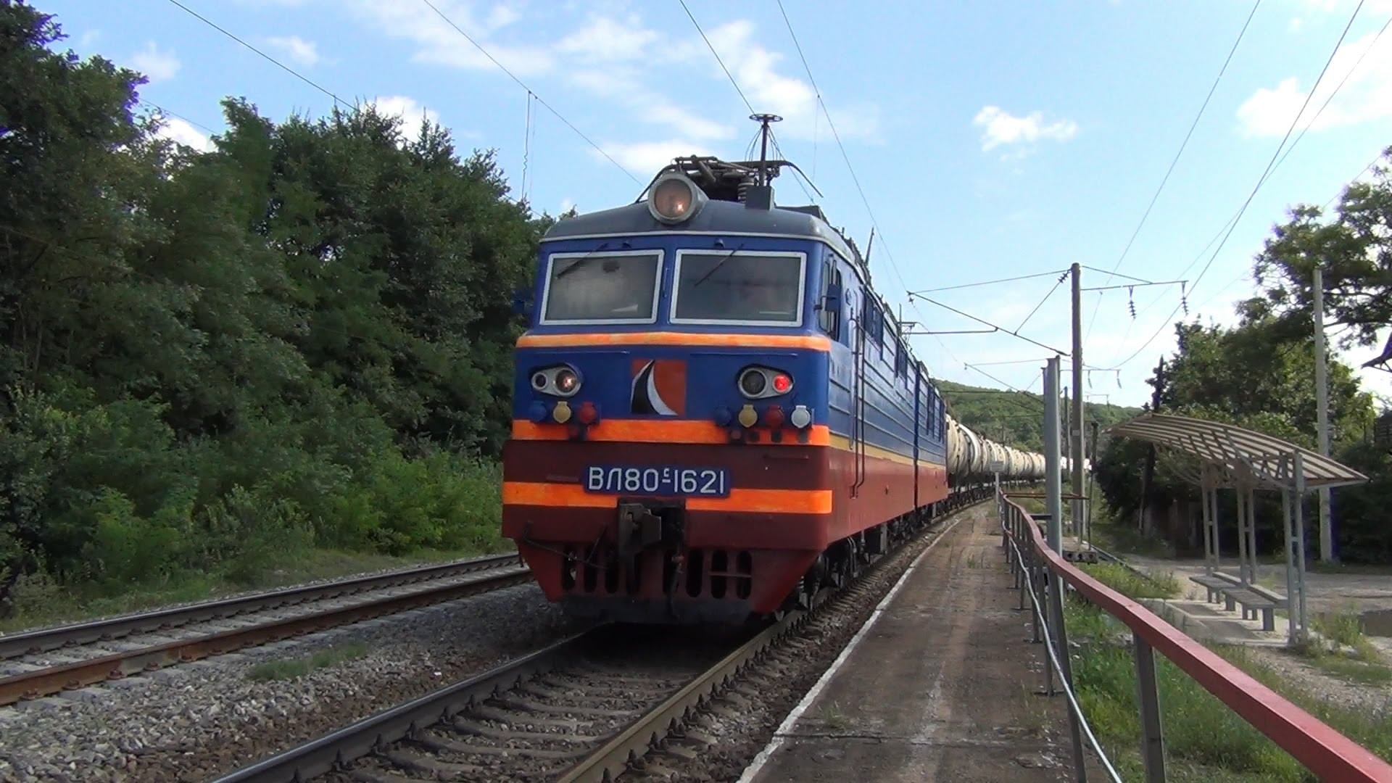
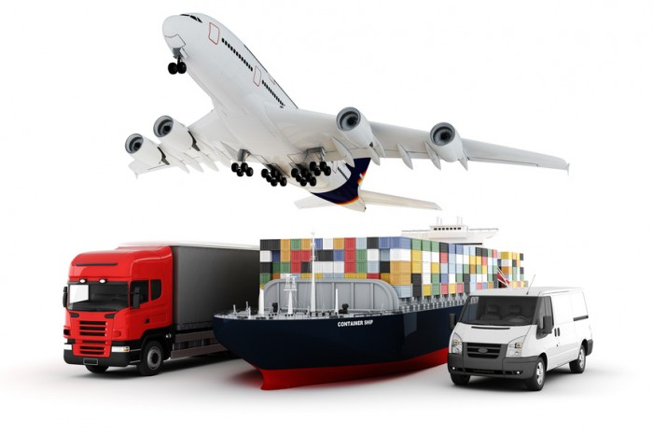
Задача грузовых перевозок стать наиболее конкурентоспособным среди других видов транспорта

Slide 4


Грузоперевозки - это спотовый рынок, где одновременно присутствует спрос и предложение

Slide 5
SWOT – анализ схемы TAKE – OR – PAY, применяемая при перевозках грузов железнодорожным транспортом
 | Грузоотправитель | ОАО «РЖД»
Сильные стороны | Получение преференций, осуществляющие перевозки на особых условиях | Повышение эффективности привлечения и использования финансовых средств
 | Страховка от тарифных колебаний (при условии переходы железнодорожной отрасли на 5 – летние тарифы) | Гарантии обеспечения необходимых объемов
 | Долгосрочное планирование и регулирование
Слабые стороны | Необходимость выплаты компенсаций за невыполнение заключенных ранее соглашение | Недостаточное количество инвестиционных средств для реализации проектов по расширению пропускной способности инфраструктуры
 | Невозможность рассчитать объемы для перевозки на длительный период | Отсутствие на настоящий момент системы долгосрочных тарифов на перевозку грузов
 | Потеря рычагов оперативного регулирования

Slide 6
 | Грузоотправитель | ОАО «РЖД»
Угрозы | Вероятность больших транспортных издержек для грузоотправителей при нисходящем тренде | Возможность недополучить финансовые ресурсы при растущих рынках
 | Снижение конкурентоспособности в связи с обременением основного бизнеса непрофильными вложениями | Отсутствие спроса со стороны грузоотправителей
Возможности | Страховать свои риски за счет разработки специальных показателей нагрузки на экономику предприятий реального сектора, при достижении критических значений которых между перевозчиком и грузовладельцем может быть инициирован процесс корректировки заявленного объема грузов
 | Получить качественную услугу на длительный период времени с учетом особенностей собственного бизнес - процесса | Повысить привлекательность железнодорожного транспорта за счет оказания качественной услуги, применяя клиентоориентированный подход к каждому заключённому контракту на перевозку

Slide 7
Тольятти
63730
Диаграмма грузопотоков Куйбышевского региона
Жигулевское море
63680
Царевщина
63760
Водинская
63780
Средневолжская
63800
Кротовка
65840
Алексеевская
65750
Новокуйбышевская
63940
Сызрань 1
63560
Кинель
65730
Безымянка
65780
Кряж
63960
Октябрьск
63810
Сызрань 2
63550

Slide 8
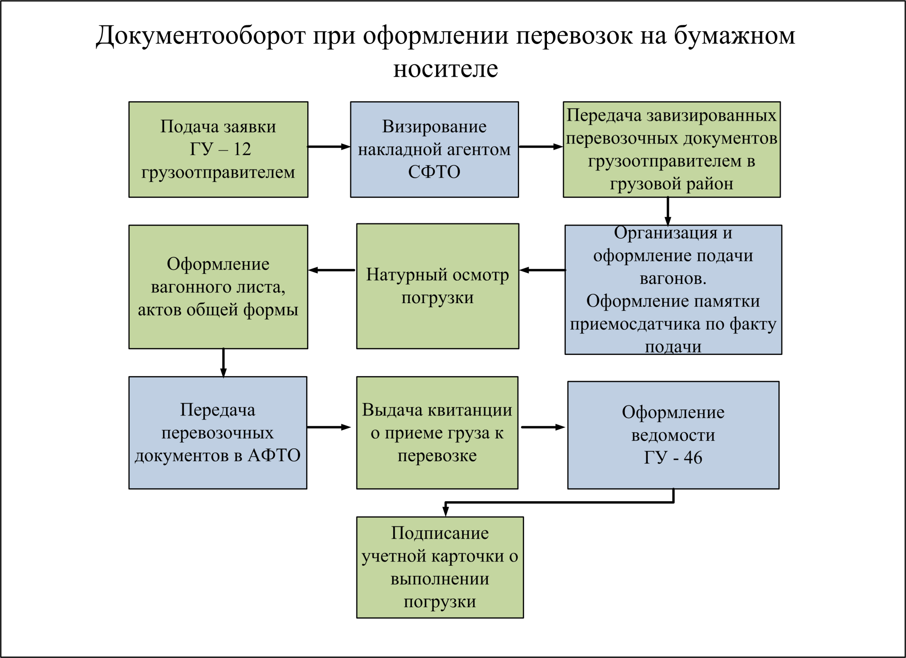

Slide 9
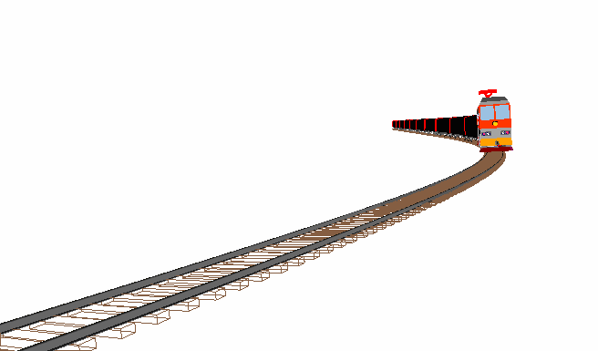

Электронный документооборот в области перевозок грузов железнодорожным транспортом представляет собой новую информационную технологию, обеспечивающую оформление в электронном виде документов, связанных с организацией и осуществлением перевозок грузов, а также доставку и выдачу этих электронных документов по принадлежности причастным к перевозке сторонам.

Slide 10
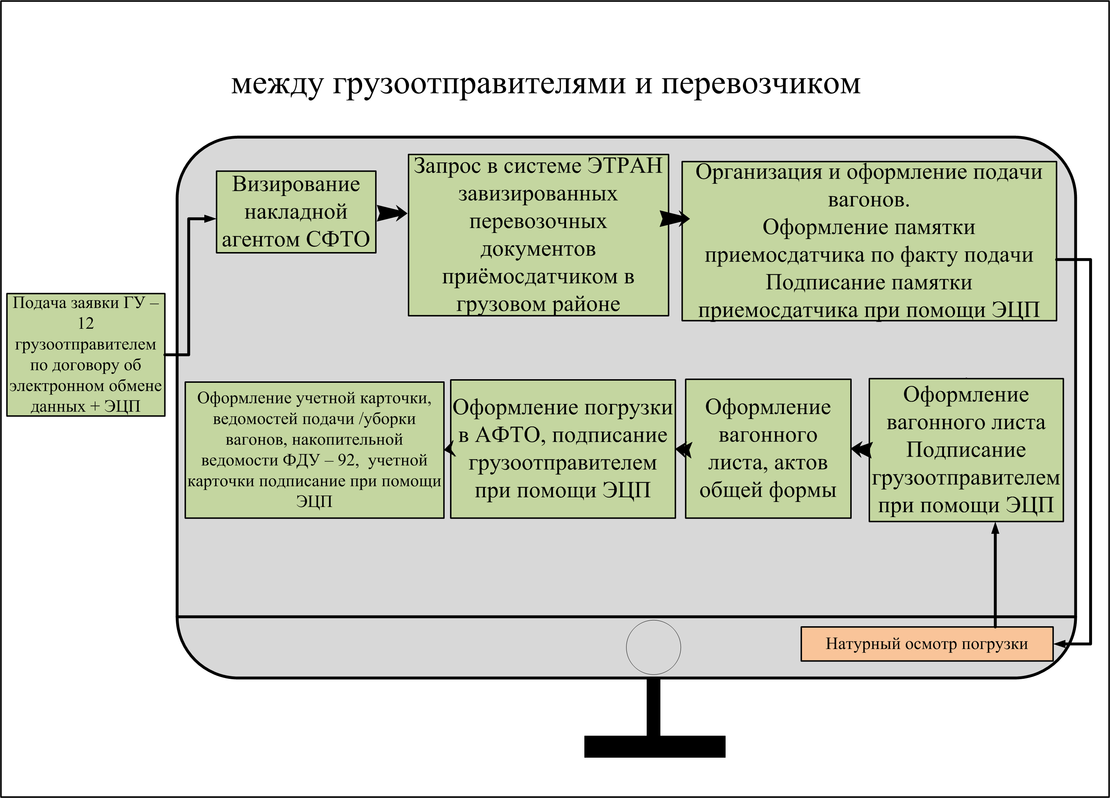
Документооборот при наличии электронного обмена
данных между грузоотправителем и перевозчиком

Slide 11


Экономическая часть
Цель бюджета продаж – определение в стоимостном выражении объема реализованной продукции или прогноза выручки.

Slide 12


Охрана труда
Охрана труда — система сохранения жизни и здоровья работников в процессе трудовой деятельности, включающая в себя правовые, социально-экономические, организационно-технические, санитарно-гигиенические, лечебно-профилактические, реабилитационные и иные мероприятия

